Slide 1
Aus fest wird flüssig: Simulation von schmelzendem Eis.
Ein Zweiter Zwischenbericht von florian pfützenreuter, florian kudirka & Markus Schürmann

Slide 2
Aktueller Zwischenstand
Würfel als Grundgerüst
Punktposition entspricht Spheres
Skalierung, Translation etc. in Python-Skript
Beginn des Lösch-Skriptes ▶️ Aktuell in Entwicklung

Slide 3
Risikoanalyse
Folie Aus dem ersten Zwischenbericht
Großes Risiko ▶️

Slide 4
Risikoanalyse
Folie Aus dem ersten Zwischenbericht
Großes Risiko ▶️

Slide 5
Strategien zur risikovermeidung
Bei aufkommenden Problemen rechtzeitig nachfragen
Regelmäßige Teambesprechungen via Discord & WhatsApp

Slide 6
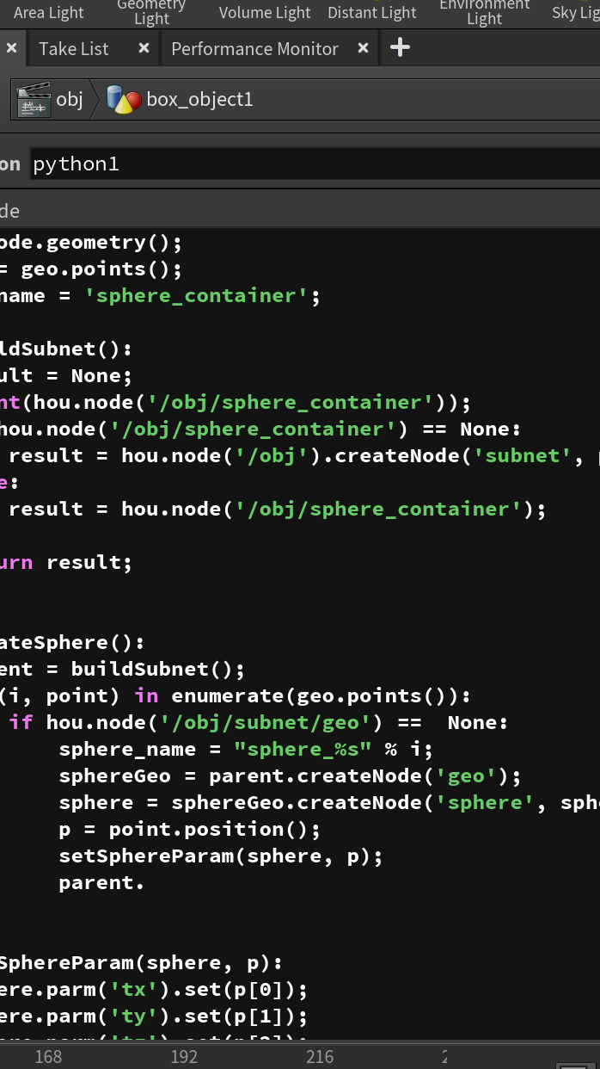
Vorführung des aktuellen Prototyps
Notes:
Flo P und Markus

Slide 7
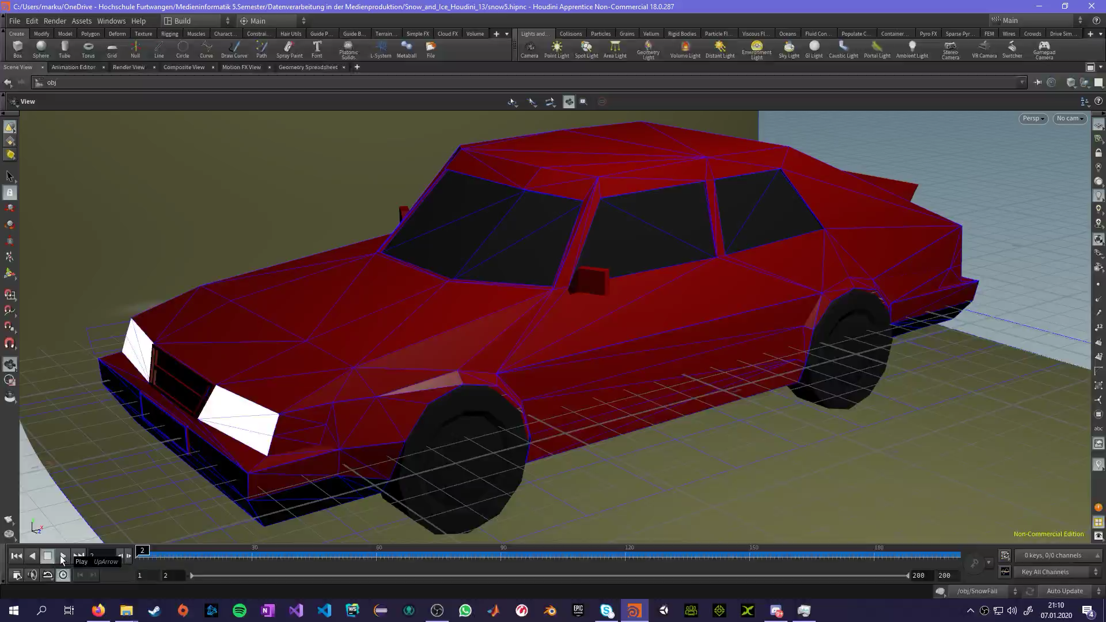

Slide 8
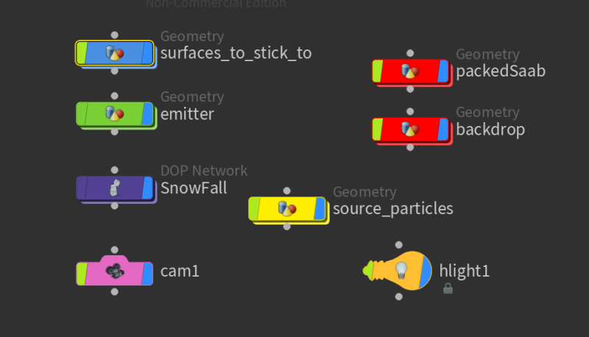

Slide 9
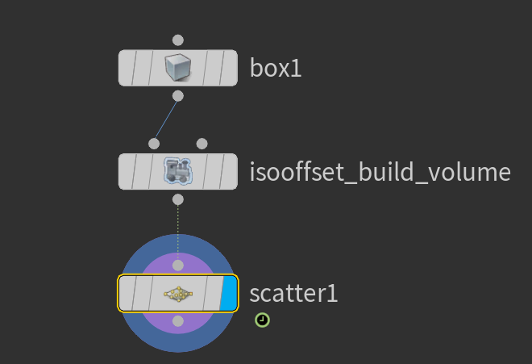

Slide 10
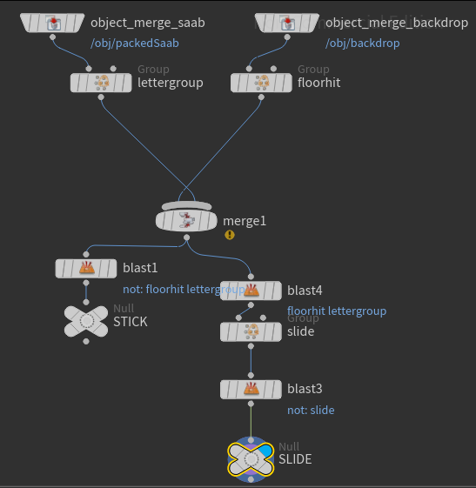

Slide 11
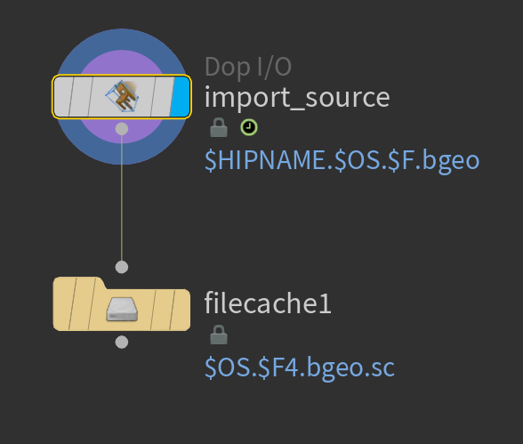

Slide 12
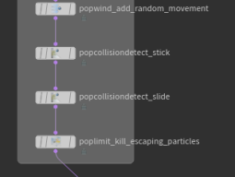

Slide 13
Planänderungen
Änderung von nodebasierter zur scriptorientierten Programmierung
Wechsel von Hscript auf Python
Notes:
Flo P

Slide 14
Planung bis zur Abgabe
Iteration über Punkte ▶️ Zeit
Slider zur Veränderung der Punktanzahl
Startbutton für den Schmelzvorgang
Mögliche Performanceverbesserung durch Austausch der Spheres durch Sprites
Notes:
Markus

Slide 15

Danke 😊
Let’s work on it!

